Slide 1
INTRODUCE
장인수
isjang98@gmail.com
우아한형제들 / Mobile Service Dev.
Hyundai Capital Developer / Mobile Platform, etc.
SOCAR Mobile Developer / Mobile , Tablet
DreamPlus with Hanwha S&C / ZUMO Application
Lassoh inc. (Toronto in Canada) / Mobile SNS platform
Samsung Mobile Group / 갤럭시 시리즈 개발.

Slide 2
Travis-CI 이용한 CI/CD 와 Docker를 이용한 Jenkins for Android 구성하기
Notes:
File, DB, SharedPreperence, Property, Network

Slide 3
Agenda
CI / CD ?
Travis CI
Jenkins for Android using Docker

Slide 4
CI(Continuous Integration)란?
Build, Test를 실시하는 프로세스를 말하며
이러한 통합 프로세스를 상시로
실시해주는것을 CI라고 한다.

Slide 5
즉, 통합을
지속적으로 수행하는 것이
CI

Slide 6
CI 에 필요한 것들
형상관리 시스템 : Git 등등
Build Tool : Gradle, ant, make etc.
CI Tool : Jenkins, Travis CI etc

Slide 7
CI 구축하지 않는 경우
Commit
Fail
Commit
Checkout
형상관리 서버
빌드/테스트 서버
Commit
개발자

Slide 8
CI 구축한 경우
피드백 메커니즘
웹, 위젯, 이메일, RSS 등
Commit
Commit
Polling
Checkout
형상관리 서버
CI서버
빌드 스크립트
Commit
소스코드 컴파일
단위테스트/커버리지
코드 인스펙션
배포
개발자

Slide 9
이상적인 시스템
버전 관리 시스템
CI 환경
스테이지 환경
브랜치/태그가 최적
빌드 / 테스트
통합테스트
사용자 테스트
OK. 빌드를 배포
테스트 결과 반영
티켓 관리 시스템
상용 환경
커밋, 테스트
배포 상황을 집약
배포
커밋 반영

Slide 10
CD(Continuous Delivery or Continuous Depoly) 란?
짧은 주기로 소프트웨어를 개발하는 소프트웨어 공학적 접근의 하나로, 소프트웨어가 언제든지 신뢰
가능한 수준으로 출시될 수 있도록 보증하기 위한 것이다.^{[1]} 소프트웨어를 더 빠르게, 더 주기적으로
빌드하고 테스트하고 출시하는 것을 목표로 한다. 이러한 접근은 더 많은 증분 업데이트를 업무
애플리케이션에 적용할 수 있게 함으로써 변경사항의 배포에 대한 비용, 시간, 위험을 줄일 수 있게 한다.

Slide 11
즉,
지속적 배포다.
짧은 주기로 개발중인 소프트웨어를 배포하고
그 과정을 자동화 하겠다는뜻이다.

Slide 12
이미지 출저 : https://blog.snap-ci.com

Slide 13
Travis CI란?
Travis CI는 Github에서 진행되는 오픈소스 프로젝트를 위한 지속적인 통합(Continuous Integration) 서비스이다. Private repository는 유료로 일정 금액을 지불하고 사용할 수 있다.

Slide 14
Build Result to slack channel
Upload apk file to slack channel using Slack bot
Deploy to Github Release

Slide 15
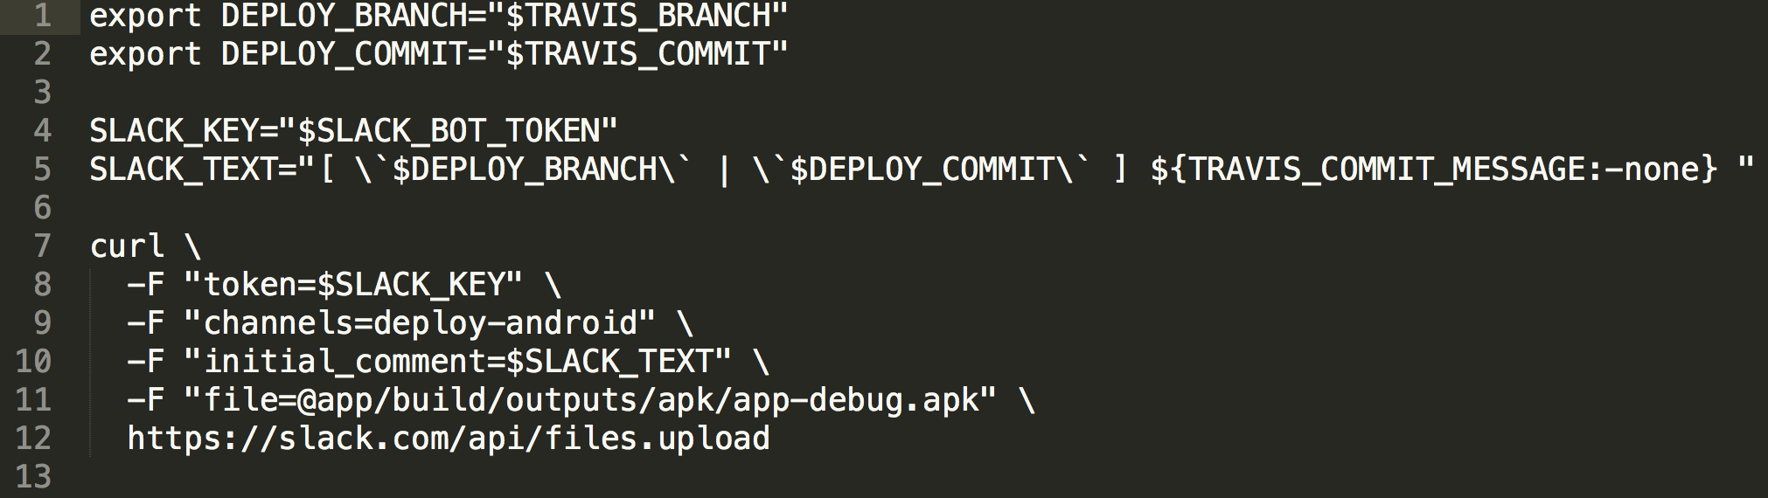
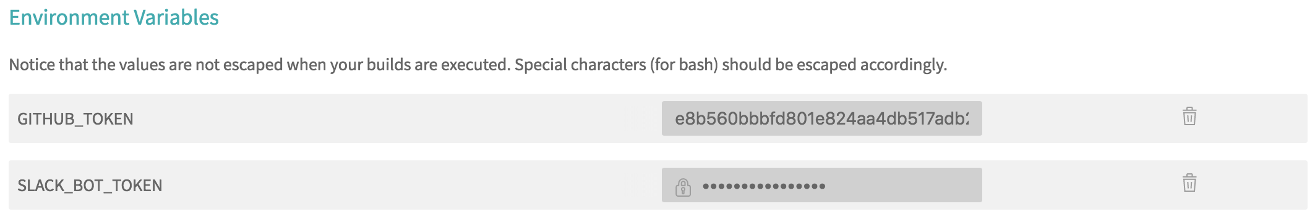
apk.sh
Notes:
https://travis-ci.org/isjang98/embossingAnimation/settings

Slide 16
1 . https://docs.travis-ci.com/user/languages/android/ https://isjang98.github.io/blog/Travis-ci-for-Android

Slide 17
Jenkins for Android using Docker

Slide 18
Mac
https://docs.docker.com/docker-for-mac/install/
Ubuntu
https://docs.docker.com/install/linux/ubuntu/
공식 Docker
https://github.com/jenkinsci/docker

Slide 19
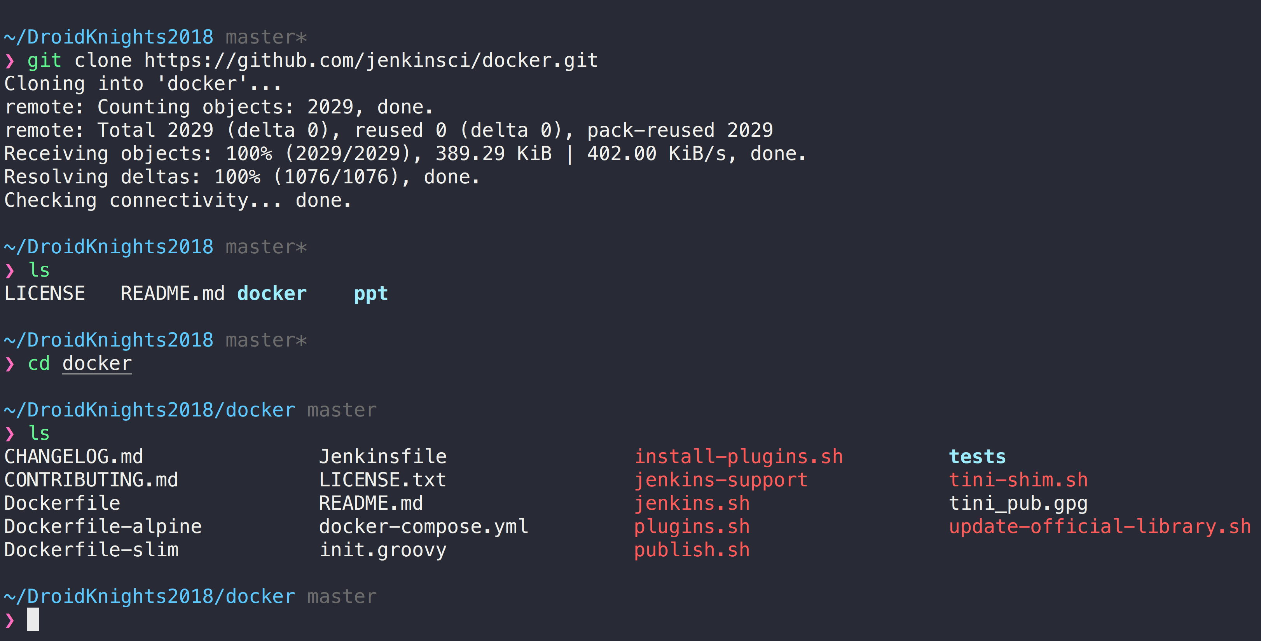

Slide 20
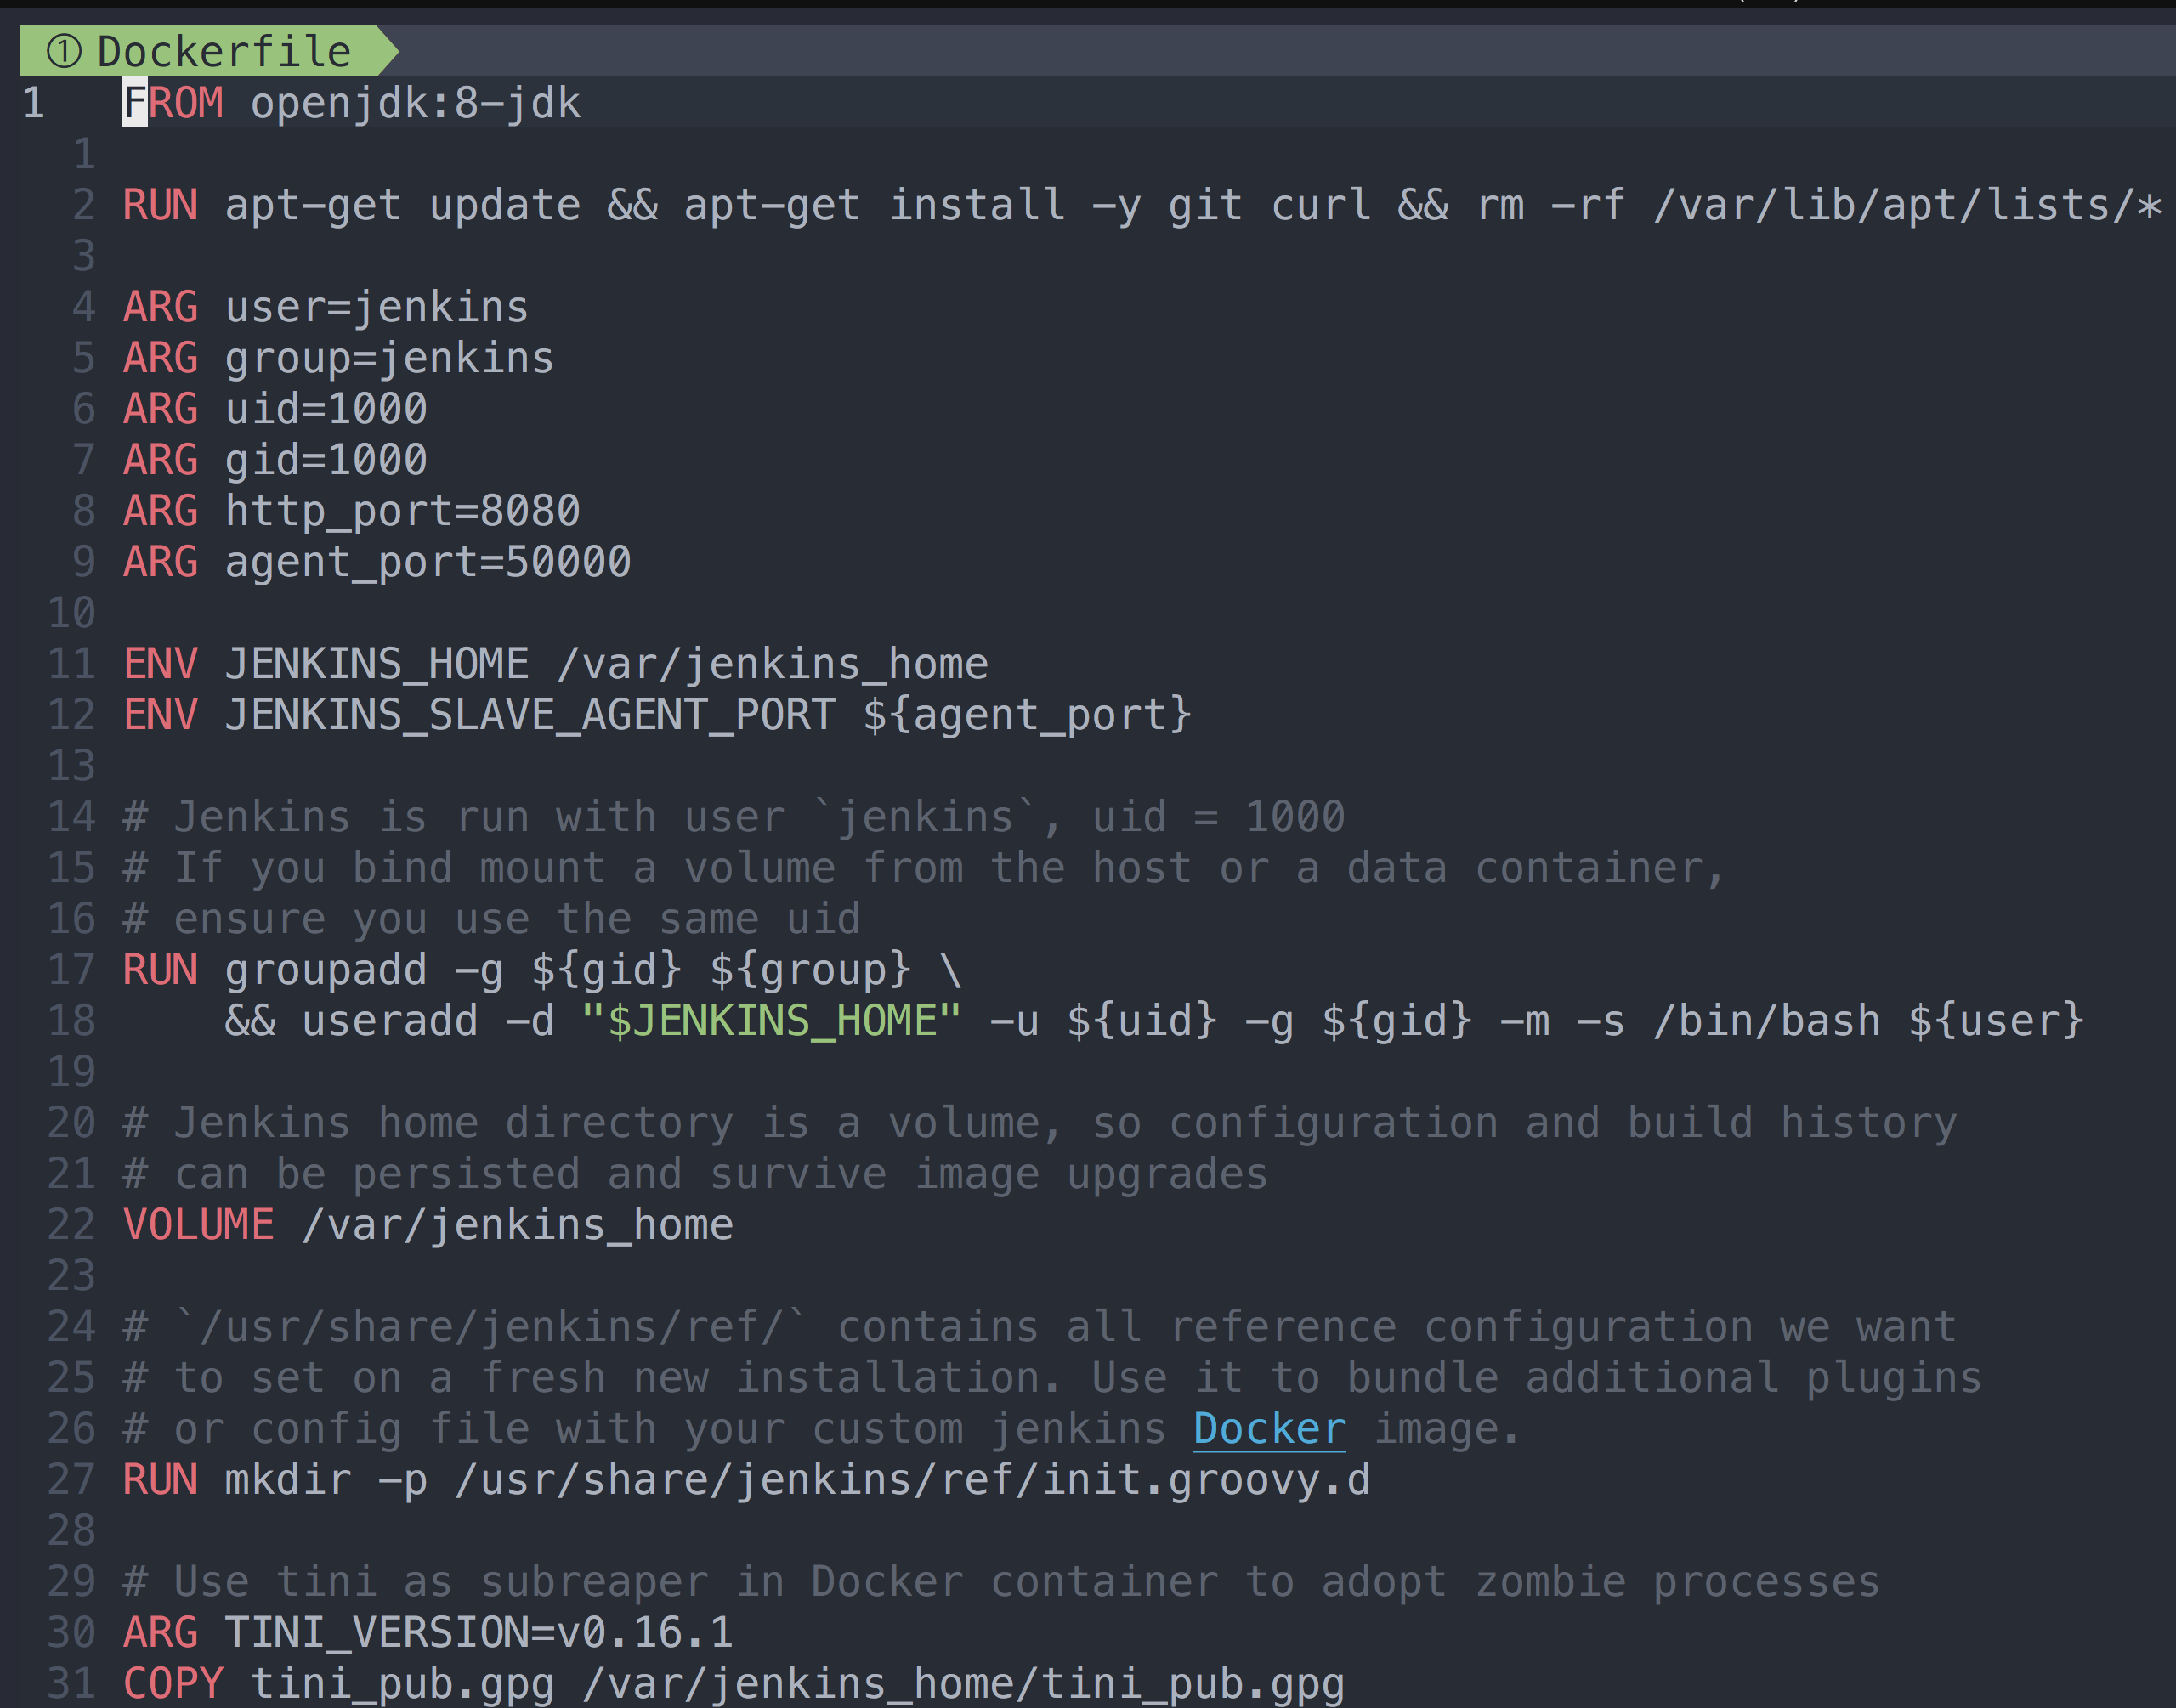

Slide 21
FROM ubuntu:16.04
Add Openjdk
Add Gradle
Add Android build tool, SDK
https://github.com/croute/ubuntu-jenkins-docker

